Slide 1
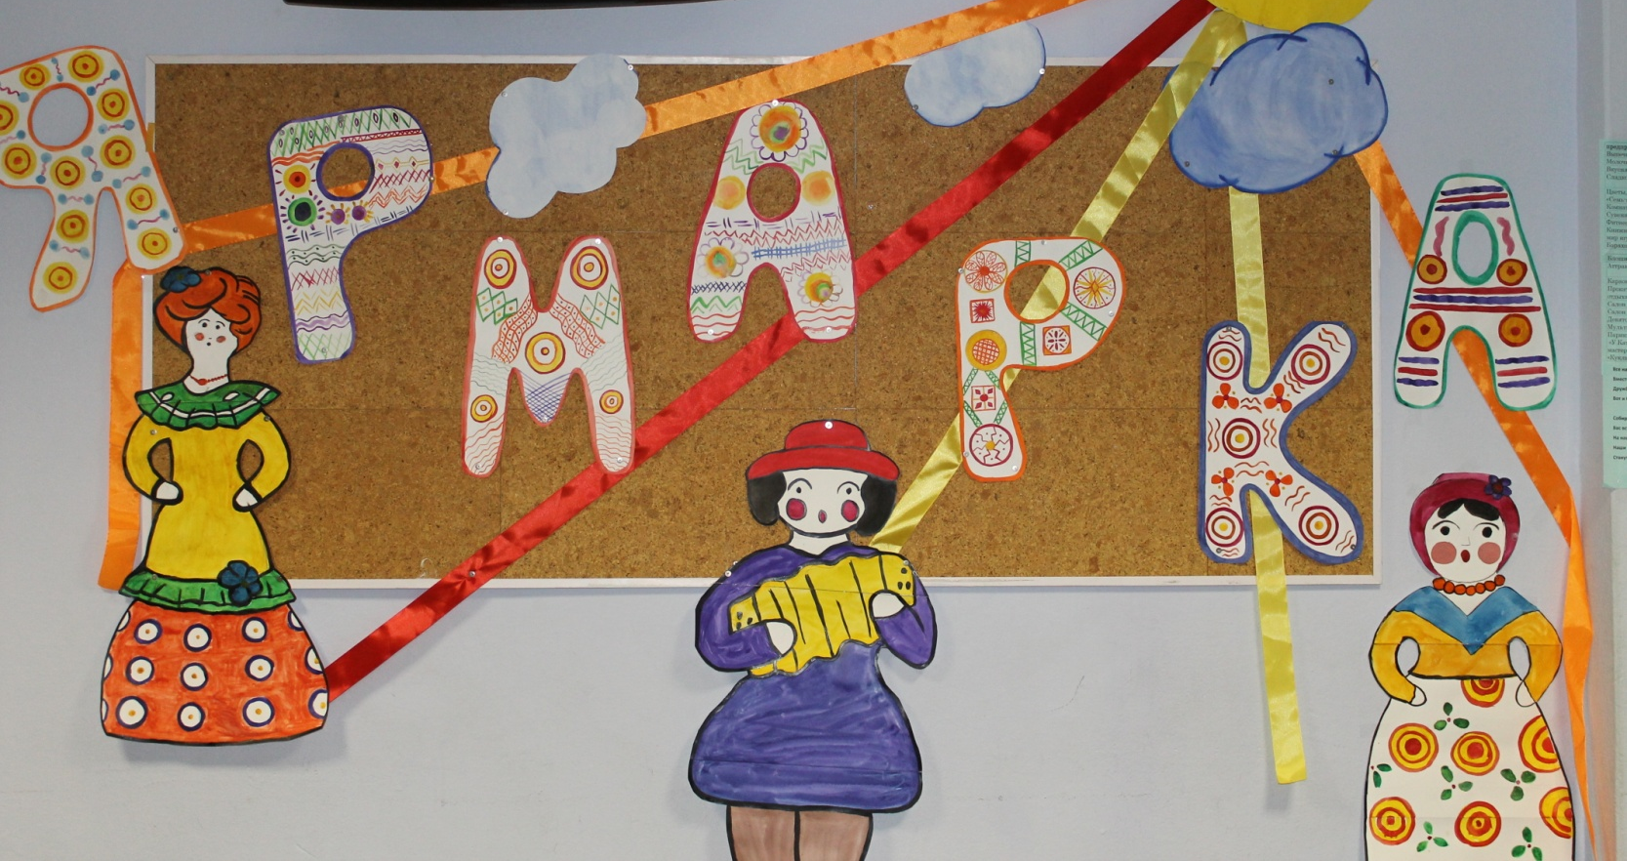
Ярмарка -2013

Slide 2
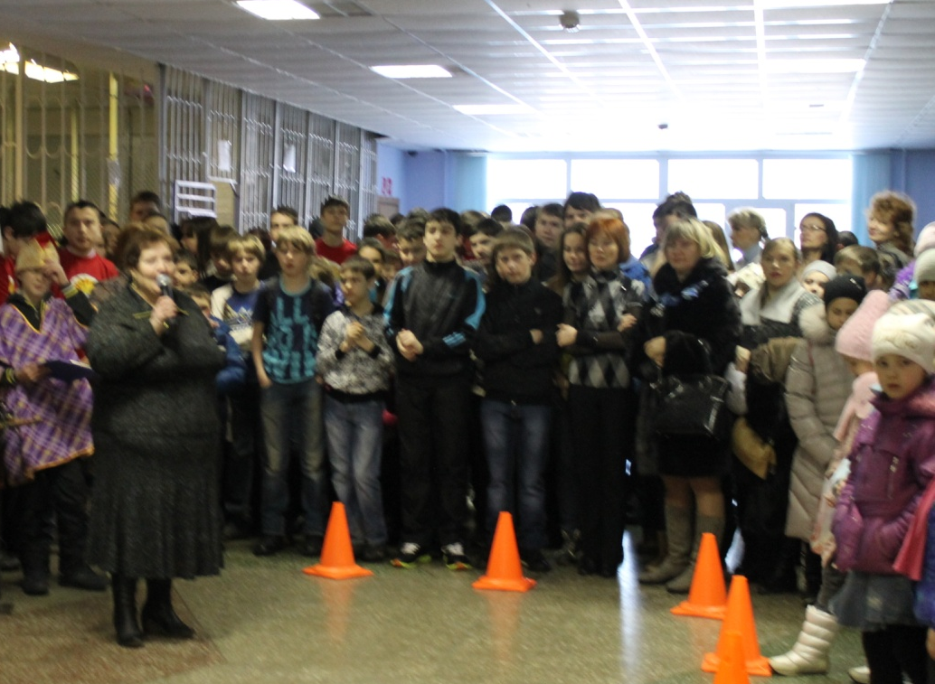
Открытие Ярмарки

Slide 3
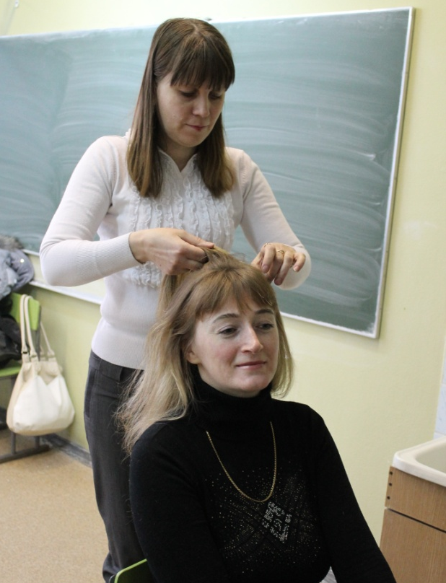
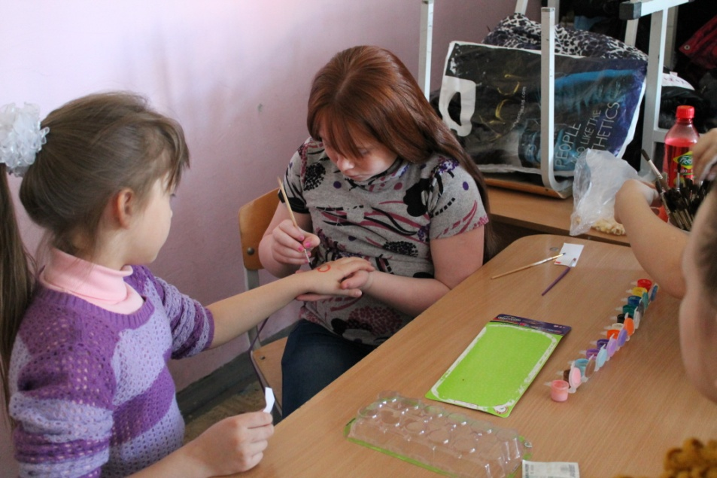
Работа предприятий в самом разгаре

Slide 4
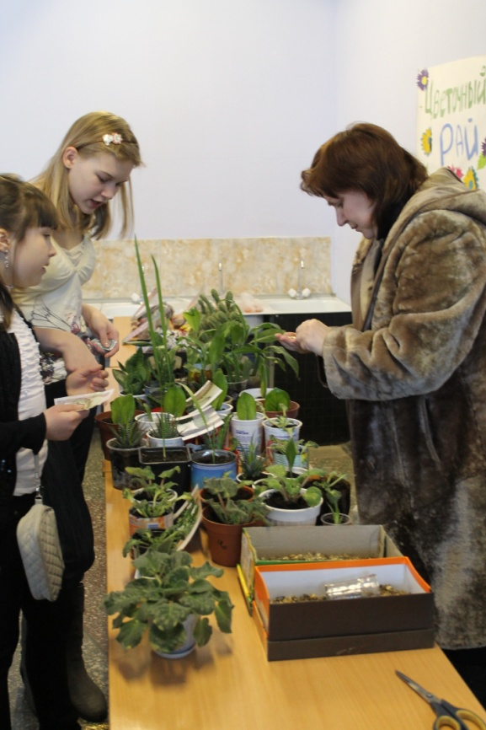
Работа предприятий в самом разгаре

Slide 5
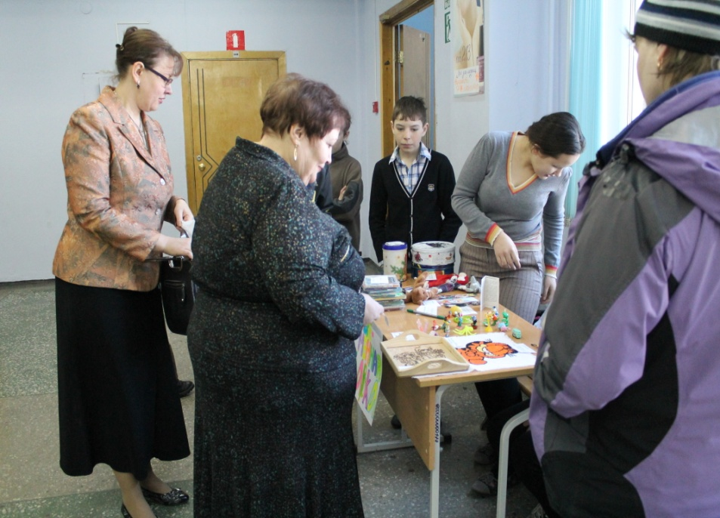
Все товары хороши – выбирай на вкус

